Slide 1
Torest 설계서
14팀 토익의 숲
이자룡 제태경 박명인 박수진

Slide 2
Contents
1
2
3
4
4
개요
사용자 관점 설계
기능적 관점 설계
기능적 관점 설계
참고 의견

Slide 3
1
개요 - 목표
단어 암기장 기능 구현
사용자의 수준에 맞는 문제 제공
대략적인 예상 점수 출력 및 날짜별 그래프 제공
풀이 시간에 따른 차등 점수 적용
사용자의 개인 숲을 꾸미는 기능 구현
- 사용자의 접속 시간을 체크해 기존의 숲을 황폐화

Slide 4
1
개요 - 내용 및 범위
서버 | ▶ 사용자 정보 - 이름 - 프로필 사진 - 현재 레벨 - 날짜별 최고점수 - 보유 중인 아이템 - 숲의 각 영역 좌표별 설치한 아이템 - 마지막 문제 풀이 시간 -> 황폐화를 위해 ▶ 문제 - 문제별 난이도를 상중하로 구분 - 클라이언트에 사용자 수준에 맞는 10개의 랜덤 문제를 제공 - 문제 별 난이도를 고려할 계획 ▶ 단어 - 단어와 뜻을 난이도별로 구분

Slide 5
1
개요 - 내용 및 범위
최초 레벨테스트 | 사용자가 처음 접속할 시 최초로 하게 되는 레벨테스트 사용자의 실력을 체크해 적절한 레벨의 문제 제공
나의 숲 | 사용자만의 장소 현재 사용자 숲의 상태를 보여줌 나무, 아이템 등 사용자에게 다양한 요소 제시 토익 문제 푸는 것을 등한시할 시, 숲은 황폐해짐
단어 외우기 | 사용자의 수준에 맞는 단어 제시 적절한 보상 제공
문제 풀기 | 토익 문제를 푸는 공간 타이머 기능 - 빨리 문제를 맞힐수록 보상 커짐 - 문제 난이도별 타이머 시간 다르게
통계 | 사용자의 날짜 별 예상 점수 제공

Slide 6
1
개요 – 설계 제한요소
소프트웨어 측면
하드웨어 측면
네트워크 측면
실제 서비스 시,
수천개의 문제와 단어 필요
▶ 한 학기 내에 현실적으로 어려움
몇 십개의 샘플들로만 구현
웹 앱이므로 모바일과 PC모두에서
구현이 가능하나,
CSS를 서비스 예상 기기 해상도마다
바꿔줘야 함
▶ 우선 시연을 위한
1920*1080으로 구현
PHP 보안 이슈
▶ 실제 서비스 목적보다 하나의
프로그램을 만드는 데 의의를
두고 개발
리딩 파트 5,6,7 모두 구현할 시,
데이터와 알고리즘이 상당히 늘어남
▶ 우선 파트 5만 제공하도록 함

Slide 7
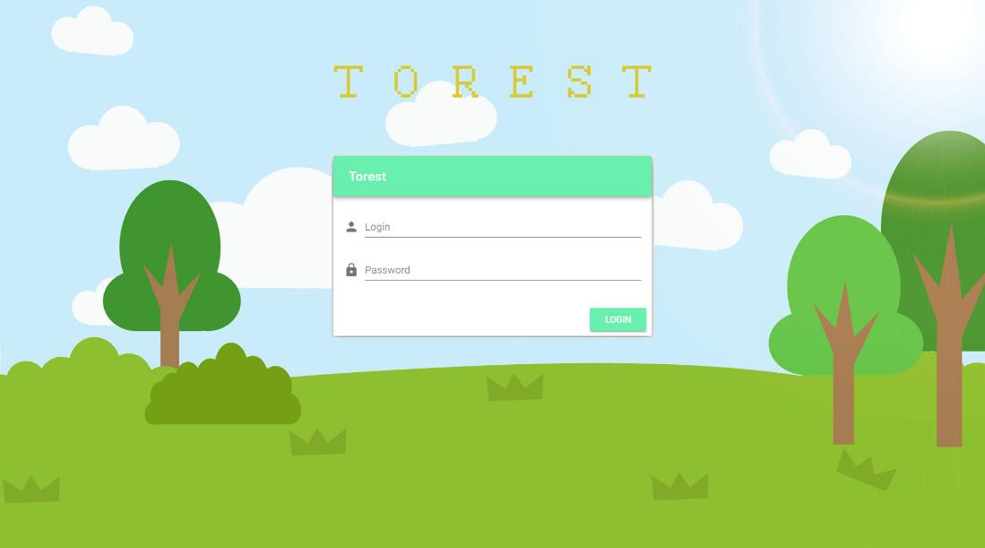
2
사용자 관점에서의 설계

Slide 8
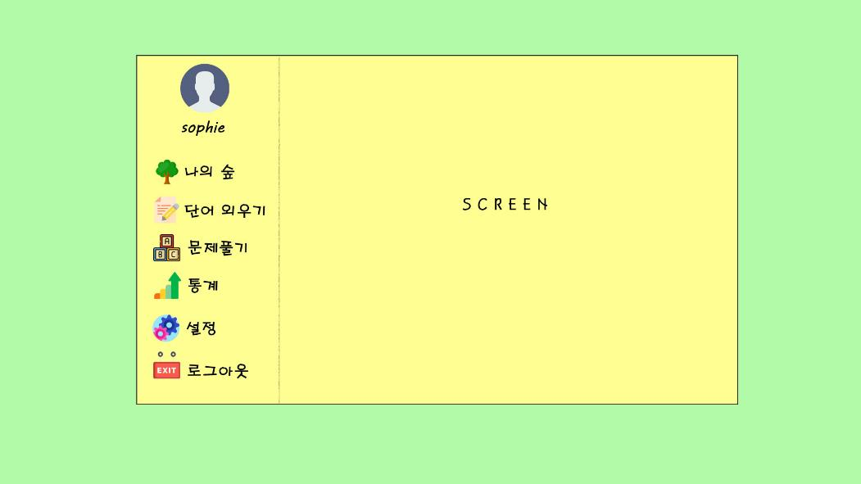
2
사용자 관점에서의 설계

Slide 9
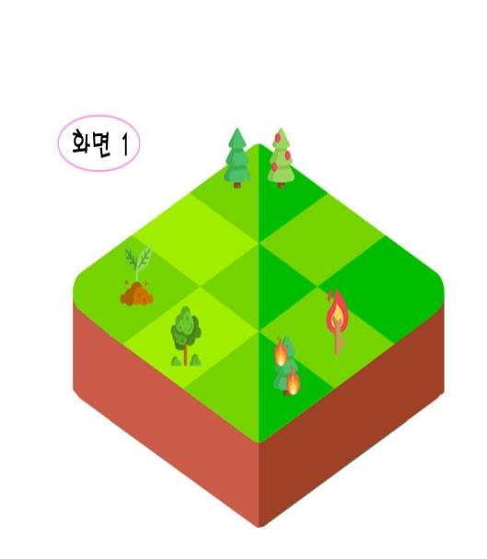
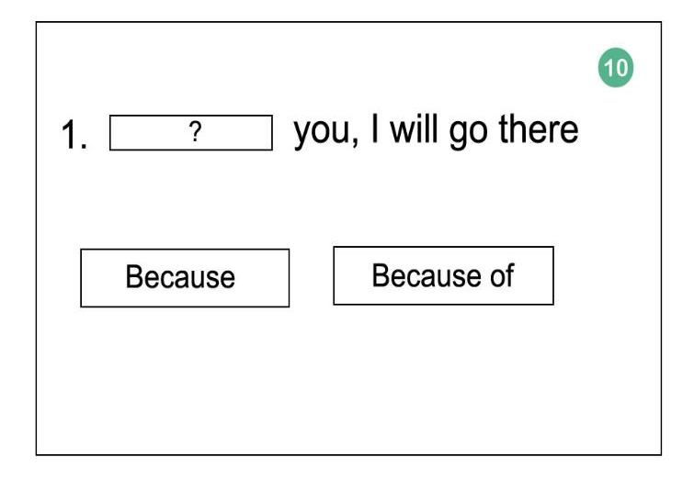
2
사용자 관점에서의 설계

Slide 10
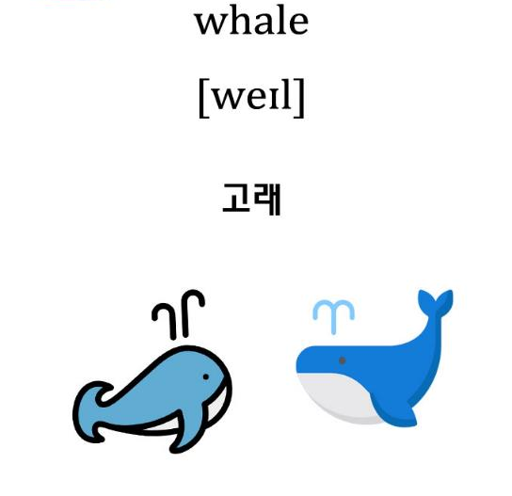
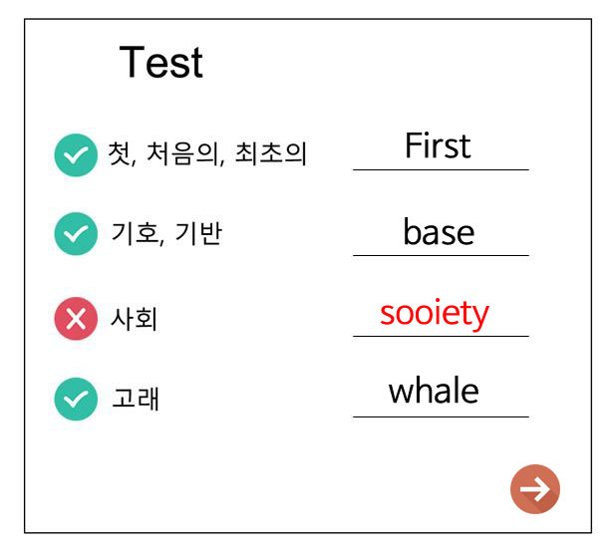
2
사용자 관점에서의 설계

Slide 11
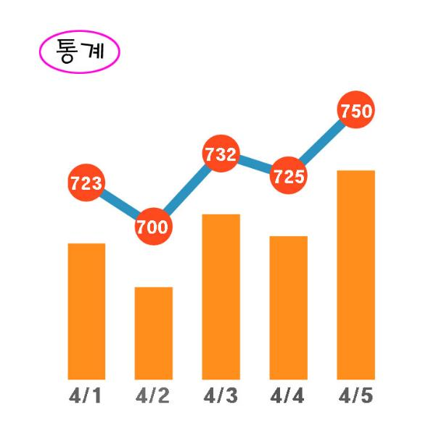
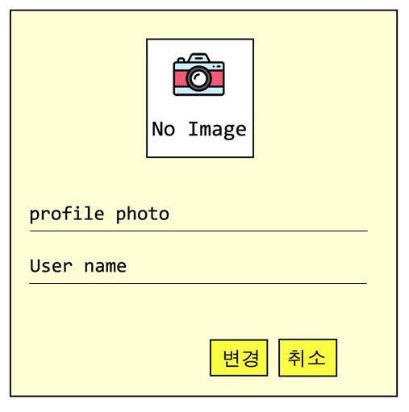
2
사용자 관점에서의 설계

Slide 12
3
기능적 관점에서의 설계
기능 1 : 회원가입 및 로그인
기능 1.1 - 제출 시 사용자 정보를 DB에 저장
기능 1.2 - 최초 회원의 경우 레벨테스트 진행
기능1.3: 로그인
기능 2 : 나의 숲
기능 2.1 – 보유 아이템으로 나의 숲을 꾸밈
기능 3 : 단어암기
기능 3.1 – 이미지와 함께 하는 암기공부
기능 3.2
- 10문제가 끝나면 자동으로
테스트 페이지 출력
많은 문제를 맞출수록 예상점수 상승

Slide 13
3
기능적 관점에서의 설계
기능 4 : 문제풀기
기능 4.1 - 랜덤으로 10문제 제공 후 예상점수 보여줌
기능 4.2 - 타이머 => 사용자가 빨리 맞출수록 더 높은 점수를 획득
기능 5 : 통계
기능5.1 - 날짜별 저장된 예상 토익
점수를 그래프로 수치화
기능6 : 측정된 점수 처리
기능6.1 - 예상 토익점수를 통계에 저장
기능6.2 - 점수에 따라 차별화된 포인트
제공

Slide 14
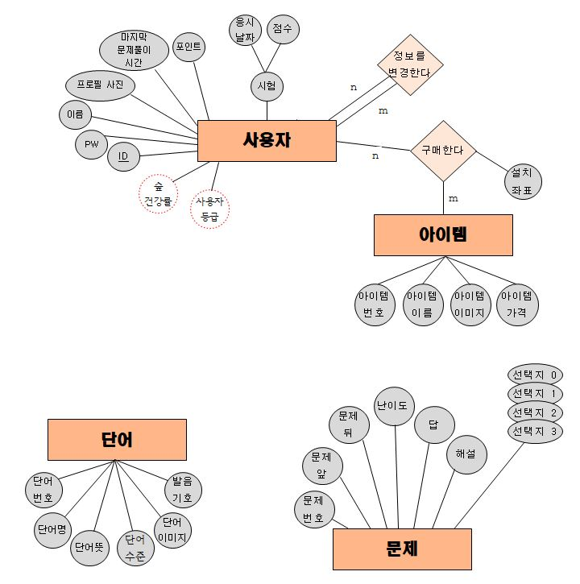
4
정보적 관점에서의 설계 : E-R Diagram

Slide 15
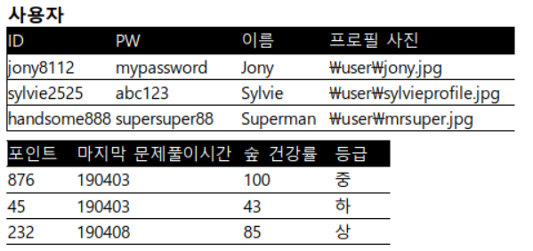
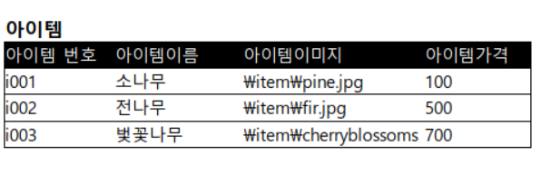
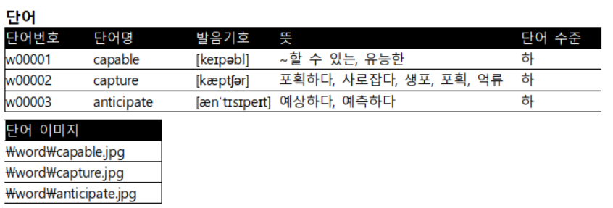
4
정보적 관점에서의 설계 : 스키마
스키마

Slide 16
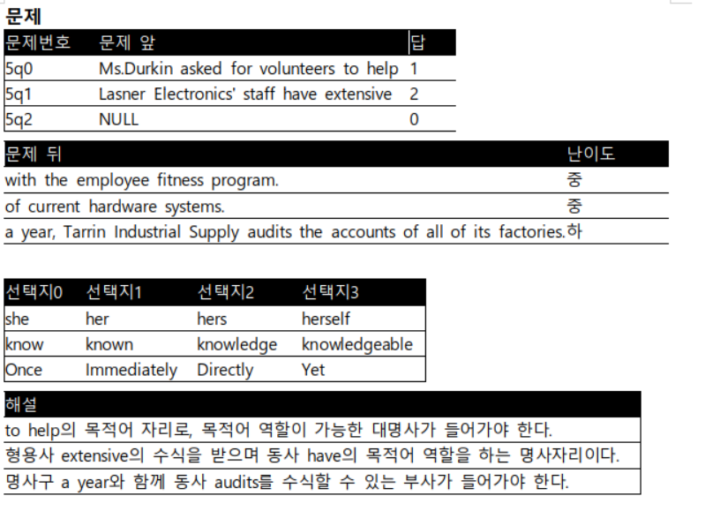
4
정보적 관점에서의 설계 : 스키마
스키마

Slide 17
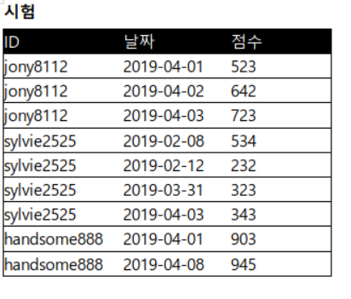
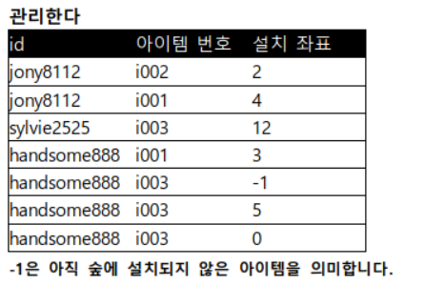
4
정보적 관점에서의 설계 : 스키마

Slide 18

5
참고 의견
8조 임혜경, 조인호
6조 최현준, 11조 최효정
단어 기능 추가 필요
사용자 수준에 적절한
문제 제공

Slide 19
감사합니다 ☺

